Slide 1
RENDICIÓN DE CUENTAS DEL ORGANISMO EJECUTIVO AL TERCER CUATRIMESTRE 2021 Secretaría Privada de la Presidencia

Slide 2
PRINCIPALES FUNCIONES DE LA SECRETARÍA PRIVADA DE LA PRESIDENCIA
De conformidad con las normas que regulan su funcionamiento, las principales funciones de la Secretaría Privada de la Presidencia son:
Atender los asuntos de carácter privado del Presidente de la República.
Llevar el registro y control de las audiencias e invitaciones del Presidente de la República.
Atender el despacho de asuntos que se dirijan al Presidente de la República.
Apoyar la gestión o trámite de los asuntos que se sometan a su consideración, orientándolos conforme a su naturaleza hacia los distintos despachos ministeriales, o en su caso, a las dependencias del Estado a que corresponden estos asuntos.
Brindar atención a los planteamientos que se le presentan en forma individual.
Atender los asuntos y relaciones políticas que le encomiende el Presidente de la República.

Slide 3
PRINCIPALES OBJETIVO DE LA SECRETARÍA PRIVADA DE LA PRESIDENCIA
Para el cumplimiento de sus funciones y satisfacer las necesidades de la población, la Secretaría Privada de la Presidencia debe cumplir con los siguientes objetivos:
El objetivo principal de la Secretaría Privada de la Presidencia es servir de enlace en los asuntos que se dirijan al Presidente de la República de Guatemala, orientándolos conforme a su naturaleza, hacia distintas dependencias del Estado, cuya competencia les permite conocer los mismos

Slide 4
RENDICIÓN DE CUENTAS
PARTE GENERAL
AL TERCER CUATRIMESTRE 2021

Slide 5
CIFRAS GENERALES DEL PRESUPUESTO AL TERCER CUATRIMESTRE 2021
Presupuesto vigente total:
Presupuesto ejecutado (utilizado):
Saldo por ejecutar (por utilizar):
Q. 12,700,000.00
Q. 11,793,844.86
Q. 906,155.14

Slide 6
CIFRAS GENERALES DEL PRESUPUESTO AL TERCER CUATRIMESTRE 2021
92.86%
Porcentaje de ejecución:

Slide 7
¿EN QUÉ UTILIZA EL DINERO LA SECRETARÍA PRIVADA DE LA PRESIDENCIA?
El presupuesto de la Institución está destinado al funcionamiento y la adquisición de diferentes bienes o servicios que son necesarios para cumplir con las finalidades de la institución.
Para mostrar de forma ordenada a la población en qué se utiliza el dinero, el gasto del sector público se muestra por grupos de gasto.
El gasto se divide
en 6 grupos

Slide 8
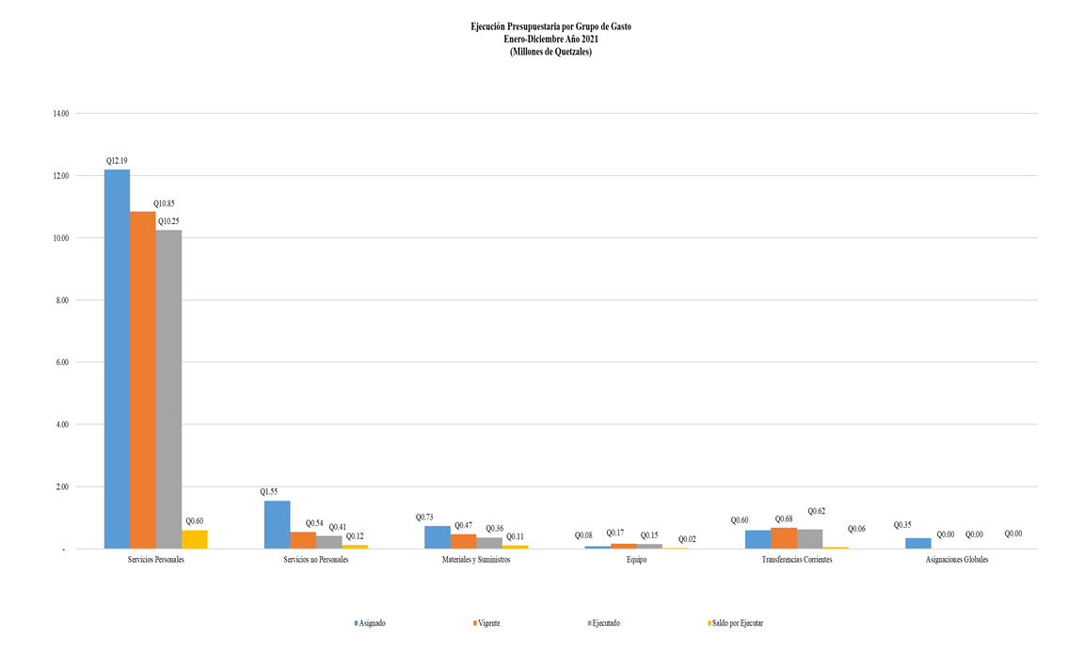
EJECUCIÓN PRESUPUESTARIA POR GRUPO DE GASTO AL TERCER CUATRIMESTRE 2021

Slide 9
¿CUÁL ES LA IMPORTANCIA DEL PAGO DE SERVIDORES PÚBLICOS?
El dinero utilizado en el pago de servidores públicos (grupo 0), aunque se clasifica como un gasto de funcionamiento, en realidad, constituye el medio para prestar servicios o entregar bienes a la población beneficiaria, y con ello, satisfacer las necesidades sociales; a través de la contratación de Servicios Técnicos y Profesionales, y personal administrativo que brinda apoyo a los servicios de atención a la población.

Slide 10
PAGO DE SALARIOS A SERVIDORES PÚBLICOS A LA FECHA
Presupuesto vigente total para el pago de servidores públicos
Q. 10,848,642.00
Presupuesto utilizado al tercer cuatrimestre 2021 para el pago de servidores públicos
Q. 10,247,527.55
Presupuesto pendiente de utilizar para el pago de servidores públicos
Q. 601,114.45
Este rubro constituye el 85.42% del total del presupuesto vigente de la Secretaría Privada de la Presidencia

Slide 11
¿EN QUÉ INVIERTE LA SECRETARÍA PRIVADA DE LA PRESIDENCIA?
La inversión se divide principalmente en adquisición de equipo.
La Secretaría Privada de la Presidencia invierte en la adquisición equipo, licencias y programas para computadoras, entre otros, que sirven para producir servicios para la población.
Asimismo, invierte en reparaciones y en mejoras a los equipos propiedad de la Institución.
Durante el trimestre reportado destaca la adquisición de equipo de computo y audiovisual para continuar con las actividades de apoyo al presidente, guardando el distanciamiento social.

Slide 12
MONTO UTILIZADO EN INVERSIÓN A LA FECHA
Presupuesto vigente total para la inversión
Q. 167,000.00
Presupuesto utilizado al tercer cuatrimestre 2021 para la inversión
Q. 145,997.05
Presupuesto pendiente de utilizar para la inversión
Q. 21,002.95
Este rubro constituye el 1.31% del total del presupuesto de la Secretaría Privada de la Presidencia.

Slide 13
¿QUÉ FINALIDADES ATIENDE SECRETARÍA PRIVADA DE LA PRESIDENCIA?
Los recursos públicos se utilizan con fines específicos para el cumplimiento de los objetivos sociales y económicos del Estado que impactan directamente en la población.
Cada entidad atiende y prioriza las finalidades que le corresponden de conformidad con la ley. En el caso de la Secretaría Privada de la Presidencia, destina su presupuesto a los Servicios Públicos Generales.
La principal finalidad que se atiende es Servicios Públicos Generales con un 92.86% del presupuesto total de la Secretaría Privada de la Presidencia.

Slide 14
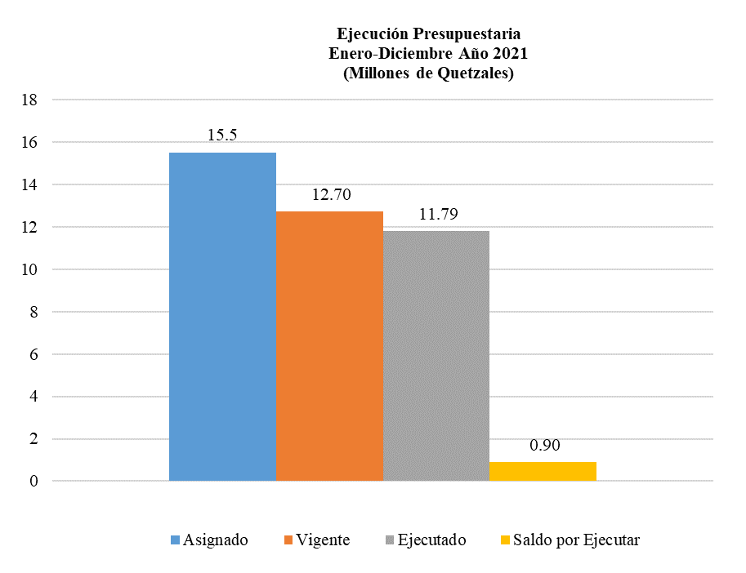
EJECUCIÓN PRESUPUESTARIA POR FINALIDAD AL TERCER CUATRIMESTRE 2021
* Cifras en millones de quetzales
Servicios Públicos Generales

Slide 15
RENDICIÓN DE CUENTAS
RESULTADOS ESPECÍFICOS
TERCER CUATRIMESTRE 2021

Slide 16
PRINCIPALES RESULTADOS Y AVANCES
Seguimiento en la implementación y cumplimiento del reglamento de Salud y Seguridad Ocupacional.
Coordinación y apoyo en la visita del Señor Presidente a Washington para tocar temas de prioridad nacional.
Seguimiento al cumplimiento de KPI´s Administrativos, que permiten la medición de cumplimiento de metas en la institución.
Actualización de Plan Operativo Anual -POA, del año 2021.

Slide 17
RENDICIÓN DE CUENTAS TENDENCIAS Y DESAFÍOS

Slide 18
¿QUÉ TENDENCIA MUESTRA EL USO DE LOS RECURSOS PÚBLICOS?
Los datos obtenidos durante el cuatrimestre reportado permiten establecer que la ejecución del presupuesto se caracterizó principalmente porque el mayor porcentaje de ejecución presupuestaria se encuentra en el grupo de servicios personales, en virtud que la Institución no maneja proyectos de inversión.
La ejecución al tercer cuatrimestre se cerro con el 92.86%

Slide 19
¿QUÉ RESULTADOS SE OBTUVIERON EN EL MARCO DE LA PGG?
La Política General de Gobierno (PGG) es el plan de acción del Gobierno de Guatemala, en donde se plasman los objetivos estratégicos y los lineamientos de las políticas públicas.
La Secretaría Privada de la Presidencia, durante el cuatrimestre reportado colaboró con el cumplimiento de la PGG por medio del pilar 4, Estado Transparente, Responsable y Efectivo.
Se contribuyó con el pilar 4, Estado Transparente, Responsable y Efectivo.

Slide 20
¿QUÉ MEDIDAS DE TRANSPARENCIA SE HAN APLICADO?
Para garantizar el uso adecuado del dinero público y el avance en el cumplimiento de los objetivos de Estado, la Secretaría Privada de la Presidencia ha adoptado como medidas de transparencia:
Se han realizado capacitaciones de probidad y ética a todo el personal
Se ha capacitado al personal en la atención al Acuerdo de la Contraloría General de Cuentas número A-028-2021, implementación de SINACIG.
Se siguen llevando los controles internos correspondientes, así como la publicación en Guatecompras de las compras de la Institución.
Se tiene previsto aplicar nuevas medidas de transparencia como la Matriz de Riesgo por Direcciones y Unidades.

Slide 21
¿QUÉ DESAFÍOS INSTITUCIONALES SE TIENEN DURANTE 2021?
Los principales desafíos de la Secretaría Privada de la Presidencia en cuanto al uso de los recursos públicos y el cumplimiento de los planes nacionales son los servicios que están dirigidos al Presidente de la República, para lo cual se elaboran los informes de metas físicas de productos y subproductos, los cuales son actualizados cada mes en el Sistema.

